Slide 2
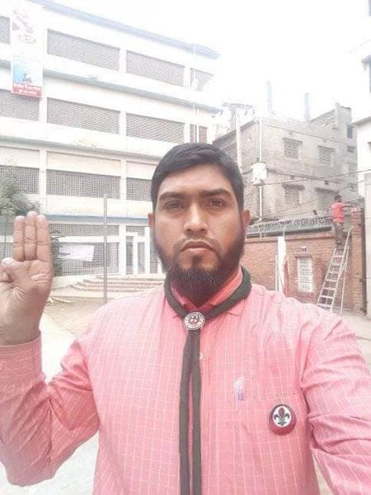
শিক্ষক পরিচিতি
নামঃ মোঃ শাহজালাল খানঁ
সহকারী শিক্ষক(শরীরচর্চ) ।
আব্দুল কাইয়ুম দাখিল মাদ্রাসা, দক্ষিনপারগেন্ডারিয়া, কেরানীগন্জ, ঢাকা-১৩১১ ।
মোবাইল: ০১৭৫৭৬০১৬৯৬
email:shahjalaltitu5@gmail.com

Slide 3
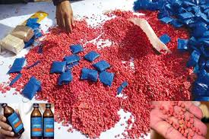
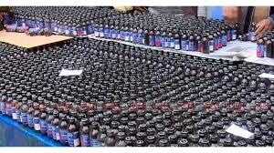
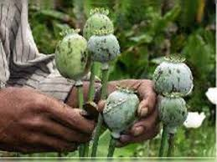
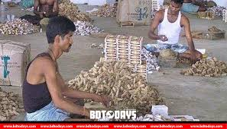

Slide 4
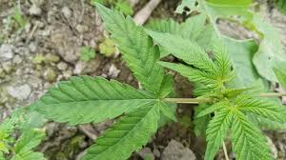
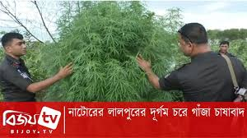
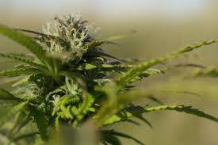

Slide 5
পাঠ পরিচিতি
শ্রেনী ঃ দশম
বিষয় ঃ শারীরিক শিক্ষা ও স্বাস্থ্যবিজ্ঞান ও খেলাধুলা
অধ্যায় ঃ ষষ্ঠ
পাঠ ঃ মাদকাসক্তি
সময় ঃ ৪০ মিনিট
তারিখ ঃ ১৩-০৩-২০২১ইং

Slide 6
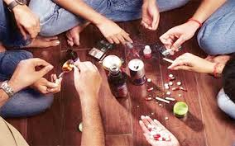
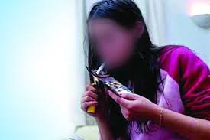
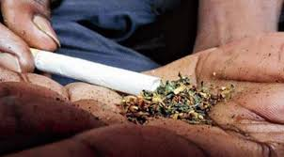

Slide 7
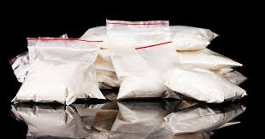
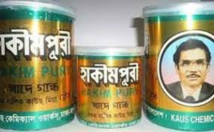
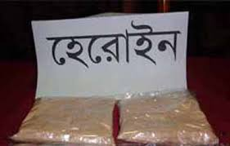
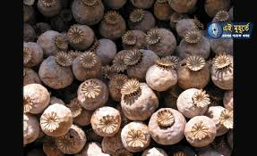

Slide 8
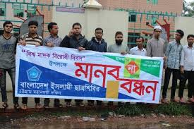
এ পাঠ শেষে শিক্ষার্থীরা…
মাদকদ্রব্য ও মাদকসক্তি কি তা জানতে পারবে ।
মাদকাসক্তির কারন ও লক্ষন বর্ননা করতে পারবে ।
মাদক থেকে বিরত থাকার কৌশল ব্যাখ্যা করতে পারব ।
মাদকের কুফল উপলদ্ধি করে এগুলি পরিহার করার ব্যাপারে সচেতন হতে পারব ।

Slide 9
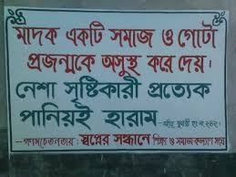
করিম সাহেবের বড় ছেলে কবির মাদকাসক্ত হয়ে লেখাপড়া ছেড়ে খারাপ ছেলেদের সাথে চলাফেরা করতে থাকে। বড়দের কথা শুনে না ছোটদের সাথে খারাপ আচরন করে। শারীরিকভাবে দূর্বল হয়ে পড়ে। একদিন করিম সাহেব মাদরাসার শিক্ষকদের পরামর্শ নিয়ে মাদক নিরাময় কেন্দ্রে ভর্তি করিয়ে দেন । কিছূদিন পর সে সুস্থ্য হয়ে স্বাভাবিক জীবনে ফিরে আসে এবং সবার সাথে ভাল ব্যবহার করতে থাকে। নিয়মিত পড়ালেখা করে ক্লাশে ভাল ছাত্র হয়ে উঠে।

Slide 10
মাদকাসক্তি কী ?
স্বাভাবিক জীবন যাপন ও লেখাপড়ার ক্ষমতা হ্রাস পায় কেন তা ব্যাখ্যা কর ?
কবিরের সমস্যাটি কী ধরনের ব্যাখ্যা কর ?
করিম সাহেব তার ছেলেকে সুস্থ্য করার জন্য পদক্ষেপ নিয়েছে তা কি তুমি সঠিক মনে কর ? উদ্দিপকের আলোকে বিশ্লেষন কর ?

Slide 11
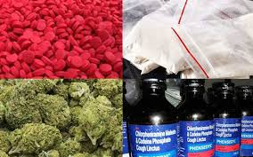
মাদকদ্রব্য কি
যে দ্রব্য গ্রহনের ফলে মানুষের শারীরিক ও মানসিক অবস্থার উল্লেখযোগ্য নেতিবাচক পরিবর্তন ঘটে এবং ঐ দ্রব্যের প্রতি নির্ভরশীলতা সৃষ্টি,পাশাপাশি দ্রব্যটি গ্রহনের প্রতি আকাঙ্খা ক্রমশই বৃদ্বিপ্রাপ্ত হয়,এমন দ্রব্যকে মাদকদ্রব্য বলে।

Slide 12
মাদকাসক্তি
মাদকাসক্তি বলতে মাদকদ্রব্যের প্রতি আসক্তি বা নেশাকে বোঝায়। এ এক ভয়ংকর নেশা। এই নেশায় আসক্ত হলে সহজে কেউ পরিত্রান পায় না ।

Slide 13
মাদকাসক্তির কারন
মাদকাসক্তদের একটা বড় অংশ হচ্ছে কিশোর-কিশোরী ও তরুন । এ ছাড়াও রয়েছে পথশিশু,শ্রমজীবী শিশু,বিভিন্ন পেশায় নিয়োজিত লোকজন যেমনঃ-

Slide 14
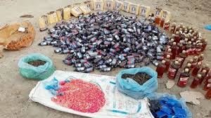
মাদকদ্রব্য
সিগারেট,বিড়ি,তামাক,চুরুট,মদ,গাঁজা,চরস,আফিম,গুল,নস্যি,মারিজুয়ানা,হেরোইন,মরফিন,পেথিডিন,জর্দা,ফেনসিডিল,ইয়াবা ইত্যাদি মাদকদ্রব্য।

Slide 15
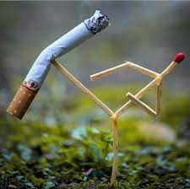
শ্রমিক,ব্যবসায়ী,রিকশাচালক,বাস-ট্রাক চালক,অন্যান্য পেশার লোকজন এবং যৌনকর্মী। তাদের মধ্যে মাদকাসক্তি বিস্তারের বিভিন্ন কারনের মধ্যে প্রধান কারন হচ্ছে মাদক প্রাপ্তির সহজলভ্যতা ।অন্যান্য যে সব কারন রয়েছে তা হলো হতাশা,বেকারত্ব,পারিবারিক অশান্তি,কৌতূহল,মন্দ বন্ধুদের কাছ থেকে এক ধরনের চাপ ইত্যাদি।

Slide 16
মাদকাসক্তির লক্ষন
যারা মাদকদ্রব্য সেবন করে মাদকদ্রব্যের প্রতি তাদের শারীরিক ও মানসিক নির্ভরশীলতা সৃষ্টি হয়।তারা মাদকদ্রব্য গ্রহন করা থেকে বিরত থাকতে পারে না ।যদি কোনো কারনবশত তারা মাদক গ্রহন করতে না পারে তাহলে তাদের মধ্যে মারাত্নক শারীরিক ও মানসিক উপসর্গের সৃষ্টি হয়।যেমন:-মেজাজ খিটখিটে হয়,ক্ষুধা ও রক্তচাপ কমে যায়,শ্বাস-প্রশ্বাসে কষ্ট হয়,নিদ্রাহীনতা দেখা দেয়,আচরনে আক্রমনাত্নক হয়ে উঠে।

Slide 17
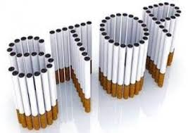
মাদকদ্রব্য থেকে বিরত থাকার কৌশল
প্রথমেই দরকার কোনো অবস্থাতেই ধূমপানসহ অন্য কোনো মাদকদ্রব্য গ্রহন না করার দৃঢ় প্রতিজ্ঞা।মাদকসেবন থেকে বিরত থাকতে হলে নিচের ধারাবাহিক কার্যক্রমগুলো অনুসরন করতে হবে। যেমন:-

Slide 18
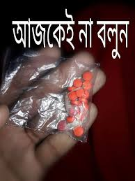
মাদক সেবনের ফলে কী অবস্থা হয় তা মনে মনে ভাবতে হবে।
মা-বাবা,ভাই-বোন যে অস্বস্তিকর অবস্থায় পড়বেন তা ভাবতে হবে
শিক্ষকেরা বিষয়টি ভালভাবে গ্রহন করবেন তাও ভাবতে হবে ।
মাদকদ্রব্য সেবনের কুফল সম্পর্কে সচেতনতা সৃষ্টি করতে হবে ।
মাদকদ্রব্যের ভয়াবহতা সম্পর্কে বিভিন্ন তথ্য প্রচার করা ।
মাদকবিরোধী আইন চালু করা ।
মাদকবিরোধী জনসচেতনতা তৈরি করা।
শিক্ষা প্রতিষ্ঠানসহ বিভিন্ন অফিস,সংস্থা,দপ্তরকে ধূমপানমুক্ত এলাকা ঘোষনা করা ।
বিভিন্ন প্রচার মাধ্যমে ধূমপানের ক্ষতিকর দিকগুলো তুলে ধরা ।

Slide 19
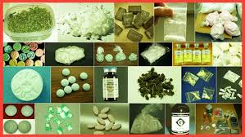
মূল্যায়ন
তোমার শ্রেনীতে কেউ মাদকাসক্ত হলে তুমি তখন কি করবে ?

Slide 20
বাড়ীর কাজ
কীভাবে তুমি নিজেকে ও পরিবারের সবাইকে মাদকমুক্ত রাখবে তার কৌশল ব্যাখ্যা খাতায় লিখে আনবে ।

